Slide 1
Emotional Behavioral
Rita Ria Lita
M.Taufan A

Slide 2
Emosi, Respon Autonom, dan Teori James Lang
Situasi emosioanal memiliki 2 cabang sistem syaraf otonom
Saraf Simpatetik
Saraf Parasimpatetik
Notes:
Saraf simpatetik : mempersiapkan tubuh untuk merespon yang secara cepat
Saraf parasimpatetetik : meningkatkan percernaan → respon yang berkelanjutan untuk peristiwa selanjutnya semua semua hal yang dikeluarkan nantinya
Contohnya :

Slide 3
Commonsense View
Situasi yang menakutkan → ketakutan → lari menjauh, dteak jantung meningkat, dan sebagainya.
James Lange Theory
Situasi yang menakutkan → lari menjauh, detak jantung meningkat, → ketakutan

Slide 4
Teori James Lange
Event Appraisal (the cognitive aspect ) Action (the behavioral aspect including physiology) Emotional Feeling ( the feeling aspect )

Slide 5
Is Physiological Arousal Necessary for Emotions?
Pure Autonomic failure

Slide 6
Is Physiological Arousal Sufficient for Emotions ?
Berdasarkan dari teori James-Lange perasaan emosional dihasilkan oleh tindakan tubuh kita. Jika anda tiba-tiba bedegup kencang serta bekeringat apakah anda akan merasakan sebuh emosi?
Panic attack
Notes:
Jawabannya tergantung pada bebeapa hal jika semua perubahan tersebut terjadi setalah anda berlari 1 mil , maka perasaan emosional tersebut berkaitan dengan olahrga dari pada emosi. Tapi jika perubahan itu secara spontan mungkin kita menginterpretasikan peningkatan pembangkitan system saraf simpateteik sebagai ketakutan. Khusunya nafas yang kencang akan ketakutan . Yang dinamakan panic attack atau serangan panik

Slide 7
Brain Area Associated with Emotional
Attempts to localize specific emotional
Sistem limbik
Notes:
Sistem limbik: area otak depan yang mengelilingi hipotalamus telah dianggap penting untuk emosi

Slide 8
Kontribusi Belahan Otak Kiri dan Kanan
Menurut Jeffry Gray mengemukan hipotesis kaitan antara dua belah dengan kategori emosi yang berbeda.
Behavioral activation system (BAS) → aktivitas belahan otak kiri terutama pada lobus frontal dan temporalnnya
Behavioral inhibition system (BIS) → aktivitas lobus frontal dan temporal belahan otak kanan

Slide 9
The Functions of Emotions
Decision making after brain damage that impars emotions

Slide 10
Decision Making After Brain Damage that Impars Emotions

Slide 11
Perilaku Menyerang
Perilaku menyerang dapat berupa serangan membabi buta penuh emosi atau serangan yang tenang dan dingin.
Sebagian besar perilaku menyerang dipicu oleh rasa nyeri,ancaman,dan peristiwa yang tidak menyenangkan lainnya,tetapi perilaku menyerang bergantung pada pelakunya dan juga situasinya

Slide 12
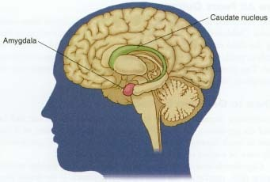
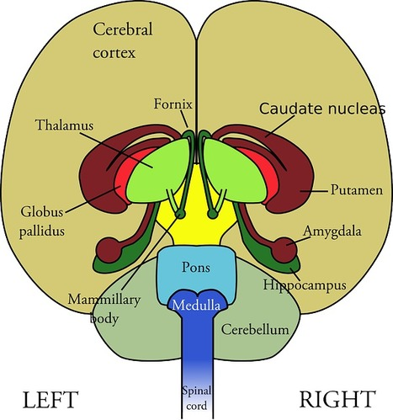

Slide 13
Kekerasan dan Kaitannya dengan Pewarisan Sifat serta lingkungan
Sebuah studi yang mempelajari anak asuh mengungkapkan bahwa anak asuh yang memiliki probabilitas tertinggi untuk perilaku agresif dan melakukan kejahatan adalah anak asuh yang memiliki orang tua kandung dengan catatan kriminal dan orang tua asuh yang mengalami perpecahan dalam perkawinan,depresi, penyiksaan,atau masalah hukum

Slide 14
Hormon

Slide 15
Sinapsis Serotonin dan Perilaku Agresif
Otak yang memiliki perputaran serotonin yang rendah, berarti otak tersebut secara relatif melepaskan sedikit serotonin

Slide 16
Menghindar, Ketakutan, dan Kecemasan
Ketakutan diasosiasikan dengan kecenderungan untuk menghindar dari bahaya dalam waktu singkat.
Kecemasan adalah perasaan tentang sesuatu yang berbahaya akan terjadi tetapi lokasi dan waktunya tidak diketahui.

Slide 17
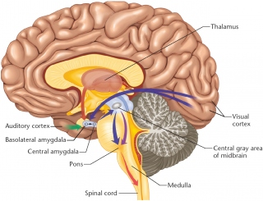

Slide 18
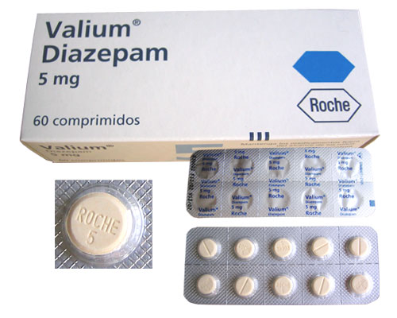
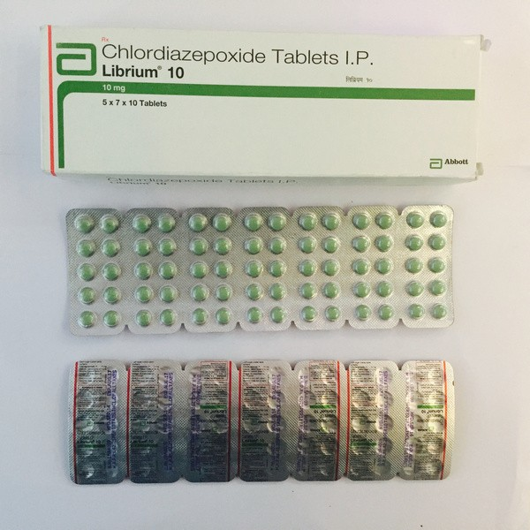
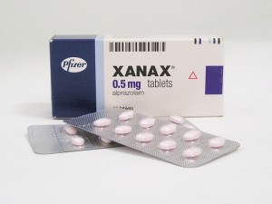
Obat Penurun Kecemasan

Slide 19
Concepts of Stress
Stres menurut Hans Selye (1979) menyatakan bahwa stres adalah respons nonspesifik tubuh terhadap segala tuntutan yang ada.
General adaption syndrome:
a. alarm
b. Resistensi
c. Exhaustion
Notes:
Alram : yang di tandai dengan adanya peningkatan aktivitas system saraf simpatetik yang mempersiapkan tubuh untuk aktivitas darurat yang singkat.
Resistensi : terdapat penurunan respons system saraf simpatetik, tetapi korteks adrenal menyekrresika kortisol dan hormone lainnya
Exhaustion : stelah menjadi stres berintensitas tinggi yang berangsung lama , individu menjadi lelah pasif dan rentan yangdisebabkan karena system saraf dan system imunitas tidak memiliki cadangan energy yang cukup mendukung respons

Slide 20
Stress and the Hypothalamus Pituitary Adrenal Cortex Axis
Sistem saraf simpatetik
HPA
Notes:
Stres mengaktivasi dua system pada tubuh :
1. system saraf simpatetik → mempersiapakn tubuh untuk AKTIVITAS DARURAT YANG SINGKAT RESPONS MENYERANG ATAU melarikan diri.
2. Sumbu hipotalmus (HPA) → Hipotalamus kelenjar pituitary, dan korteks adrenal. Aktivitasi hipotalamus akan memicu kelenjar pituitary anterior untuk menyereksi hormo adrenokortikotropik (ACTH) → Hormon ACTH akan menstimulasi korteks adrenal manusia untuk menyekresikan kortisol yang akan mengingkat aktivitas metabolism serta meningkatkan kadar gula dan nutrient lain (didalam darah)

Slide 21
The Imumune System
Leukocytes → elemen terpenting dalam sistem imunitas
Tipe-tipe leukosit
Sel B
Sel T
Natural killer cells
Notes:
Elemen yang terpenting dalam system imunitas adalah : leukosit atau yang dikenal sebagai sel darah putih
sel B adalah sel yangsebagai besar mengalami pendewasaan disumsum tulang. Sel B menyereksi anti bodi yaitu protein yg berentuk huruf Y setiap sel yg memiliki protein disebut dengan antigen .MOLEKL HASIL ANTI BODI) sel b mengenali antigen alami tetapi apabila mereka menemukan antigen yg tidak dikenali dia akanmenyerang sel tersebut. Serang tersebut melindungi tubuh dari virus dan bakteri serta menyebabkan oenolakan organ trnasplan.
Sel T : mengalami pendewasaan pada kelenjar timus. Beberapa jenis T menyerang subtansi peganggu (tanpa menyerkesi anti bodi sebagaian lain membantu perbanyak T atau sel sel B
Natural Killer Celss : leukosit jenis lain yang menyerang sel-sel tumor dan sel yang terinveksi virus. Sel B dan sel T menyerang jenis-jenis antigen sementara sel pembulu alami menyerang semua peganggu tanpa ada perbedaan. Nah sebagai bentuk respons infeksi leukost dan sel sel membentuk protein2 kecil disebut dengan sitokin yaitu system imunitas untuk memberitahu otak bahwa tubuh sedang sakit. Pelepasan sitokin di otak menimbulkan gejala gejala penyakit deman,mengantuk, kesu nafsu makan turun, dan dorongan seks turun. Jadi sitokin itu bertabggung jawab terhadap suatu yang disebut denfaan sindrom adptasi umum.

Slide 22
Pengaruh Stres pada Sistem Imunitas
Stres dapat memengaruhi sistem imunitas melalui beberapa cara, sebagai bentuk respons terhadap pengalaman yang memicu stres. sistem saraf mengaktivasi sistem imunitas untuk meningkatkan produksi sel pembunuh alami, leukosit pemakan sisa sisa, dan sekresi sitokin

Slide 23

Kontrol Stres

Slide 24
Gangguan Stres Pascatrauma
Mimpi buruk tentang peristiwa tersebut
Menghindari mengingat peristiwa tersebut
Pembangkitan aktivitas yang berlebih sebagai bentuk respons suara dan stimulus lain

Slide 25
                Terimakasih

